Slide 2
স্বাগতম

Slide 3
পরিচিতি
সোনালী দেবনাথ
সহকারী শিক্ষক
ফিরোজপুর জনকল্যান উচ্চ বিদ্যালয় ,
ফরিদগঞ্জ, চাঁদপুর ।
শ্রেণিঃ নবম-দশম।
বিষয়ঃ বাংলাদেশ ও বিশ্বপরিচয়।
অধ্যায়ঃ তৃতীয়।
(সৌরজগৎ ও ভূমন্ডল।)

Slide 4
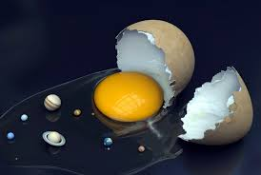
ছবিটি লক্ষ্য করি এবংকিসের সাথে সাদৃশ্য আছে বোঝার চেষ্টা করি।

Slide 5
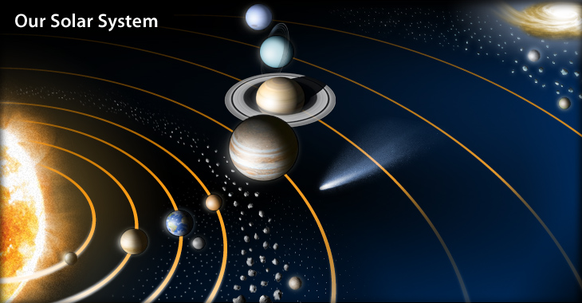
নেপচুন
তাহলে
এবার
আসল
রূপটি
দেখি।
ইউরেনাস
শনি
বৃহস্পতি
সূর্য
মঙ্গল
সৌরজগৎ
শুক্র
পৃথিবী
বুধ

Slide 6
শিক্ষার্থীবন্ধুরা,তাহলে আমাদের -
আজকের পাঠ-
সৌরজগৎ

Slide 7
শিখনফল
এই পাঠ শেষে শিক্ষার্থীরা ............
১। সৌরজগত কাকে বলে বলতে পারবে।
২। সৌরজগতের গ্রহগুলোর নাম বলতে পারবে।
৩। সৌরজগতের বিভিন্ন গ্রহ ব্যাখ্যা করতে পারবে।

Slide 8
সৌরজগৎ

Slide 9
সৌরজগৎ
সূর্যকে কেন্দ্র করে ঘূর্ণায়মান জ্যোতিষ্কমন্ডলীকে সৌরজগৎ বলে।সৌরজগতের গ্রহ গুলো হলো- বুধ, শুক্র, পৃথিবী, মঙ্গল, বৃহস্পতি, শনি, ইউরেনাস ও নেপচুন। প্লুটো নামক একটি জ্যোতিষ্ককে গ্রহ বলা হতো কিন্তু ২০০৯ সালে বিজ্ঞানীরা সিদ্ধান্ত নেন যে এটি একটি ক্ষুদ্র অসম্পূর্ণ গ্রহ। সৌরজগতের প্রাণকেন্দ্র হলো সূর্য। সৌরজগতের ৮ টি গ্রহ, ৪৯ টি উপগ্রহ, হাজার হাজার গ্রহাণুপুঞ্জ ও লক্ষ লক্ষ ধুমকেতু রয়েছে।

Slide 10
একক কাজ
সৌরজগতের গ্রহগুলোর নাম লিখ।

Slide 11
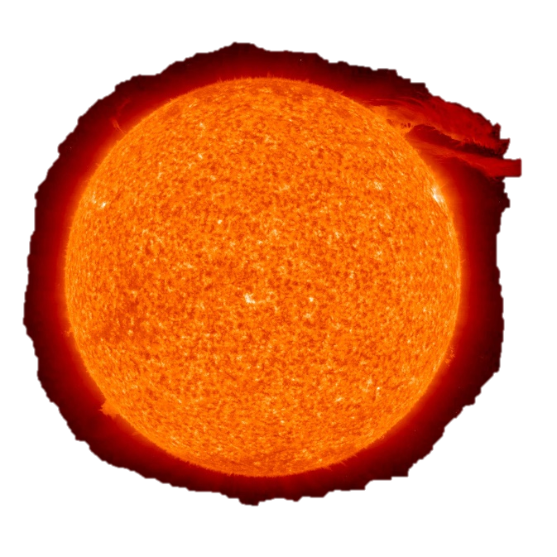
সূর্য
সূর্য একটি উজ্জল নক্ষত্র।সূর্য পৃথিবী অপেক্ষা ১৩ লক্ষ গুন বড়। পৃথিবী থেকে সূর্য প্রায় ১৫ কোটি কিলোমিটার দূরে অবস্থিত। এর ব্যাস প্রায় ১৩ লক্ষ ৮৪ হাজার কিলোমিটার। সূর্যের উপরিভাগের উষ্ণতা ৫৭,০০০ ডিগ্রী সেলসিয়াস। শতকরা ৫৫ ভাগ হাইড্রোজেন, ৪৪ ভাগ হিলিয়াম এবং একভাগ অন্যান্য গ্যাসে সূর্য গঠিত।সূর্যের মধ্যে মাঝে মাঝে যে কালো দাগ দেখা যায় তাকে সৌর কলঙ্ক বলে।

Slide 12
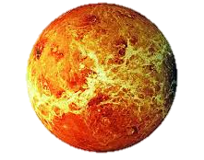
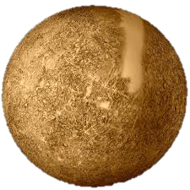
বুধ
শুক্র
বুধ সৌরজগতের ক্ষুদ্রতম এবং সূর্যের নিকটতম গ্রহ। এর ব্যাস ৪,৮৫০ কিলোমিটার এবং ওজন পৃথিবীর ৫০ভাগের ৩ ভাগের সমান। সূর্য থেকে এর গড় দূরত্ব ৫.৮ কোটি কি.মি. । সূর্যের চারদিকে পরিক্রমণ করতে বুধ গ্রহের ৮৮ দিন সময় লাগে। বুধের কোন উপগ্রহ নেই।
সূর্যের থেকে দূরত্বের দিক দিয়ে শুক্রের অবস্থান দ্বিতীয়। সুর্য থেকে শুক্র গ্রহের দুরত্ব ১০.৮ কোটি কি.মি এবং পৃথিবী থেকে এর দুরত্ব মাত্র ৪৩ কোটি কি.মি । সুর্যকে একবার প্রদক্ষিন করতে এর ২২৫ দিন সময় লাগে।

Slide 13
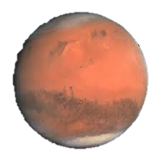
পৃথিবী
মঙ্গল
পৃথিবী সূর্যের তৃতীয় নিকটতম গ্রহ। চন্দ্র পৃথিবীর একমাত্র উপগ্রহ।পৃথিবীর আয়তন ৫১০,১০০,৪২২ বর্গ কলোমিটার। সূর্য থেকে পৃথিবীর গড় দূরত্ব ১৫ কোটি কি.মি।পৃথিবী থেকে চন্দ্রের গড় দুরত্ব ৩,৮১,৫০০ কি.মি।
সূর্য থেকে দুরত্বের দিক থেকে পৃথিবীর পরেই মঙ্গলের অবস্থান। সূর্য থেকে গড় দুরত্ব ২২.৮ কোটি কিলোমিটার এবং পৃথিবী থেকে ৭.৮ কোটি কিলোমিটার।মঙ্গল গ্রহের দুটি উপগ্রহ ডিমোস ও ফেবোস।

Slide 14
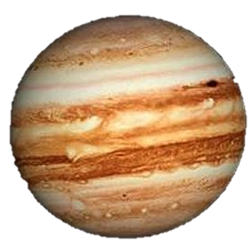
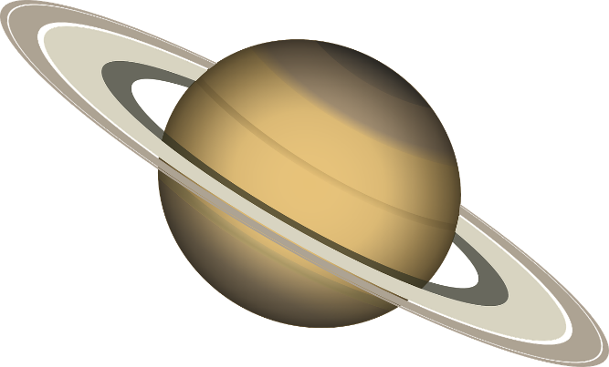
বৃহষ্পতি
শনি
সৌরজগতের সর্ববৃহৎ গ্রহ বৃহষ্পতি। এর আয়তন পৃথিবীর প্রায় ১,৩০০ গুন। এর ব্যাস, ১,৩৯,৮২২ কিলোমিটার। এটি সূর্য থেকে প্রায় ৭৭.৮ কোটি কি.মি দূরে অবস্থিত। এর উপগ্রহের সংখ্যা ৬৭টি।
শনি সৌরজগতের দ্বিতীয় বৃহত্তম গ্রহ। সূর্য থেকে এর দুরত্ব ১৪৩ কোটি কি.মি। শনি পৃথিবী থেকে প্রায় ৯গুন বড় এবং খালি চোখে এটি দেখা যায়। তিনটি উজ্জ্বল বলয় শনিকে বেষ্টন করে আছে। শনি ২৯ বছর ৫মাসে সূর্যকে একবার প্রদক্ষিণ করে।

Slide 15
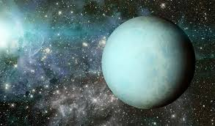
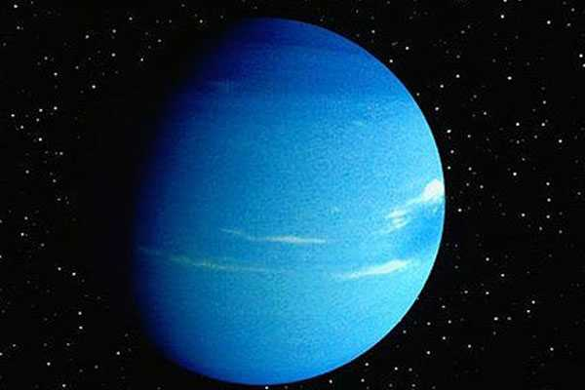
ইউরেনাস
নেপচুন
ইউরেনাস সৌরজগতের তৃতীয় বৃহত্তম গ্রহ। সূর্য থেকে ২৮৭ কোটি কিলোমিটার দূরে অবস্থিত এই গ্রহটি। এটি ৮৪ বছরে একবার সূর্যকে প্রদক্ষিন করে ।এর গড় ব্যাস প্রায় ৪৯,০০০ কি.মি। এর আয়তন পৃথিবীর প্রায় ৬৪ গুন এবং ২৭ টি উপগ্রহ রয়েছে।
সূর্য থেকে অধিক দুরত্বের কারনে এটি শীতল। গ্রহটি দেখতে নীলাভ বর্ণের। নেপচুনের গড় ব্যাস ৪৯,২৪৪ কি.মি এবং সূর্য থেকে দুরত্ব ৪৫০ কোটি কি.মি । নেপচুন ১৬৫ বছরে সূর্যকে একবার পরিক্রমণ করে এর উপগ্রহ সংখ্যা ১৪ টি।

Slide 16
দলীয় কাজ
সৌরজগতের বৃহত্তম ও ক্ষুদ্রতম গ্রহের বিবরণ লিখ।

Slide 17
মূল্যায়ন
১।মঙ্গল গ্রহের কয়টি উপগ্রহ আছে?
২টি
২।সূর্য থেকে পৃথিবীর দূরত্ব কত ?
১৫ কোটি কি.মি
৩।মঙ্গল গ্রহের বর্ণ কেমন?
লালচে
৪।পৃথিবীর উপগ্রহ কয়টি ও তার নাম কী?
১টি , চাঁদ
৫। সৌরজগতের বৃহত্তম গ্রহের নাম কী?
বৃহস্পতি

Slide 18
মূল্যায়ন
৬। সূর্য পৃথিবী অপেক্ষা কতগুণ বড় ?
১৩ লক্ষ গুণ বড়।
৭। কোন গ্রহের ৩টি বলয় আছে ?
শনি
৮। সৌরকলঙ্ক কী ?
সূর্যের কাল দাগ।
৯। সূর্যের নিকটতম গ্রহ কোনটি?
বুধ
১০। পৃথিবীর গড় তাপমাত্রা কত ?
১৩.৯০●সেলসিয়াস।

Slide 19
বাড়ির কাজ
“পৃথিবীই একমাত্র গ্রহ যা প্রাণী ও উদ্ভিদকূলের জন্য বাসযোগ্য”- উক্তিটি বিশ্লেষণ কর।

Slide 20
ধন্যবাদ

